Slide 1

Abordaje Integral de
masas en cuello
Dr. Leonardo Padilla Aguilar
Otorrinolaringólogo y Cirujano Oncólogo de Cabeza y Cuello
CURSO DE ACTUALIDADES EN ORL PARA MÉDICOS DE 1ER CONTACTO. LOS CABOS 2025

Slide 2

Masa en Cuello
Aumento de volumen visible o palpable en el cuello.
Hallazgo clínico frecuente.
Todos los grupos de edad.
Diagnóstico diferencial extenso.
Esencial su abordaje sistemático.

Slide 3
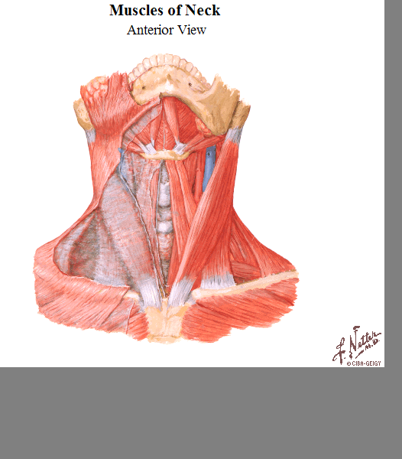
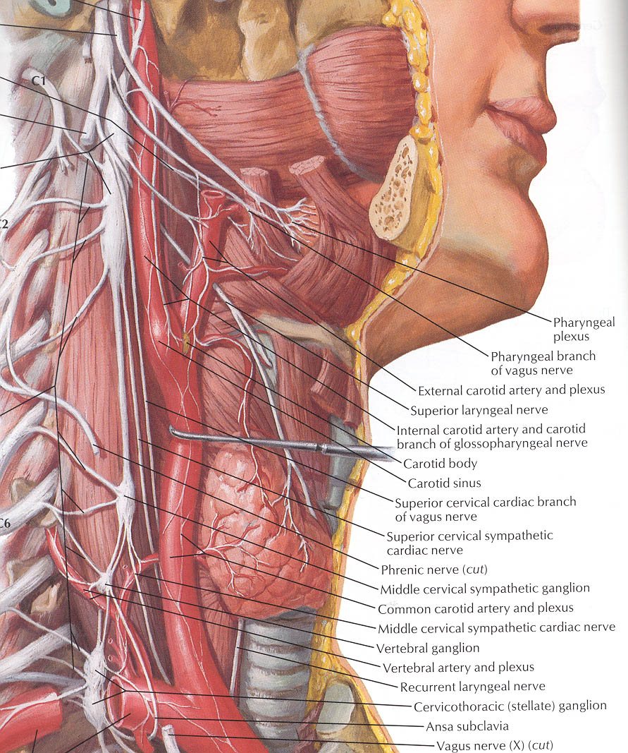
Consideraciones Anatómicas
Puntos prominentes. Triángulos del cuello
Bulbo carotídeo
Niveles linfáticos

Slide 4
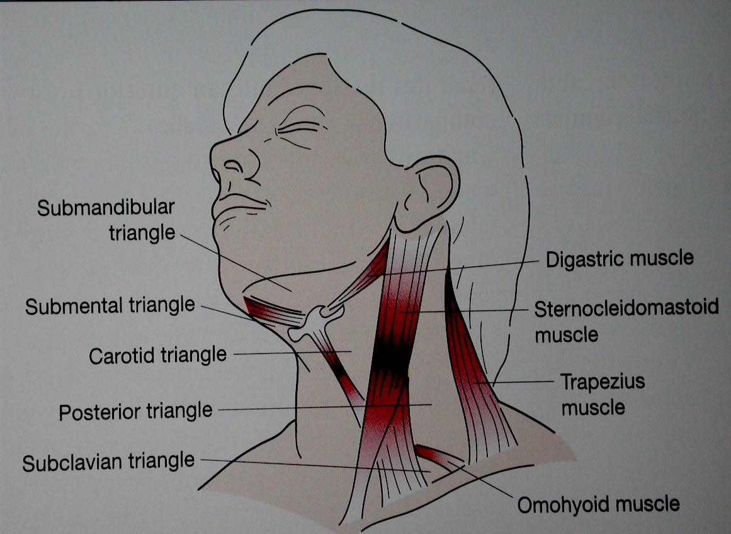
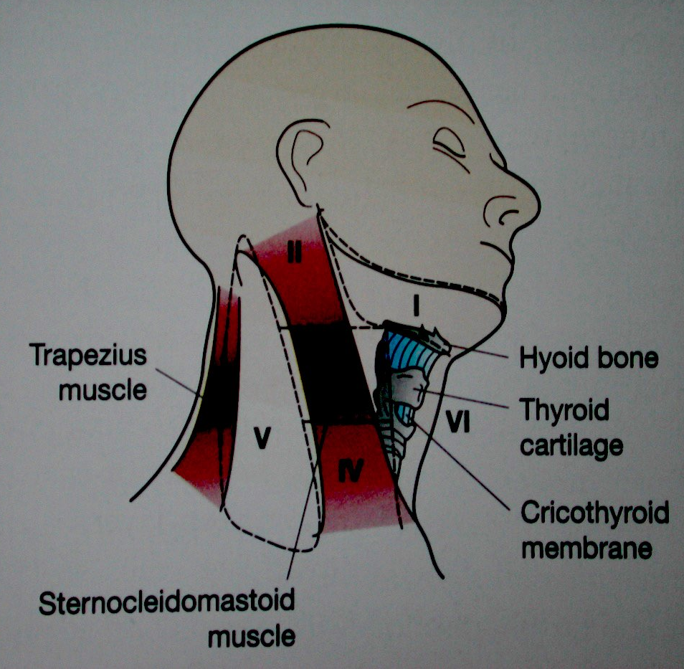
Consideraciones Anatómicas
Puntos prominentes. Triángulos del cuello
Bulbo carotídeo
Niveles linfáticos

Slide 5
Diagnóstico Masa en Cuello
Historia Clínica:
Tiempo transcurrido desde el inicio
Sintomatología asociada (disfagia, otálgia, cambios en la voz)
Hábitos personales (tabaco, alcohol)
Radiación y/o cirugía previas
Exploración Física:
Exploración completa de cabeza y cuello (visualizar y palpar).
Localización, movilidad y consistencia

Slide 6

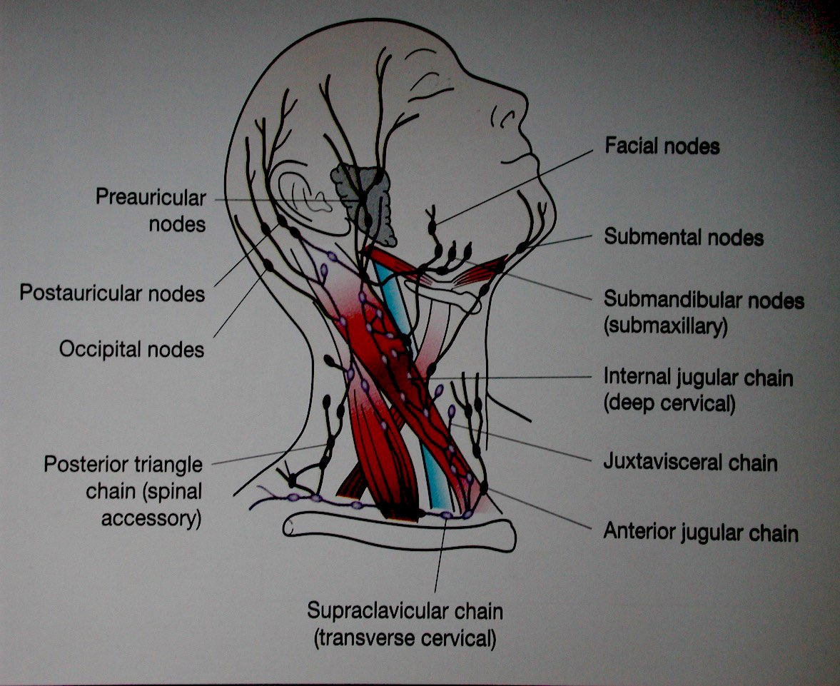
Anatomía y localización

Slide 7
Pruebas de Diagnósticas
Radiológicas:
- Tomografía computarizada (TC).
Ultrasonido con o sin Biopsia por aspiración con aguja fina (BAAF).
Imagen por resonancia magnética (IRM).
Angio-resonancia.
Pruebas funcionales:
Rastreo con radioisótopos (gamagramas).
Tomografía por emisión de positrones PET.
Citología:
Biopsia por aspiración con aguja fina (BAAF)

Slide 8
Diagnóstico Diferencial de Masas en Cuello
Anormalidades Congénitas (Vasculares y no vasculares).
Lesiones Infecciosas o inflamatorias.
Lesiones neoplásicas.

Slide 9
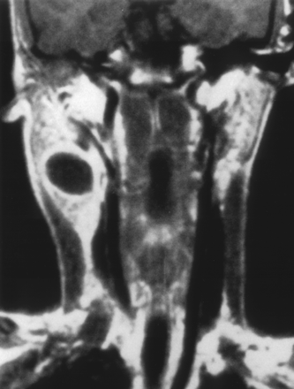
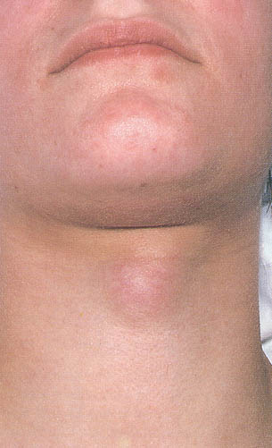
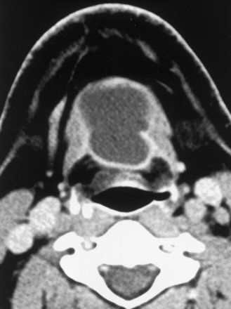
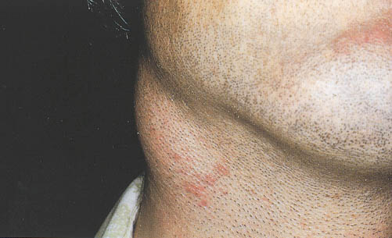
Anormalidades Congénitas y del desarrollo.
Quiste tirogloso
Quiste branquial

Slide 10
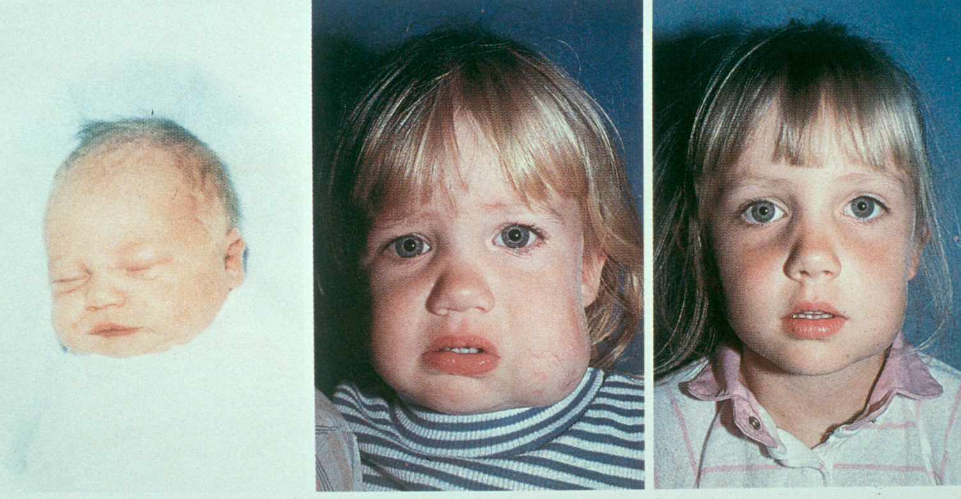
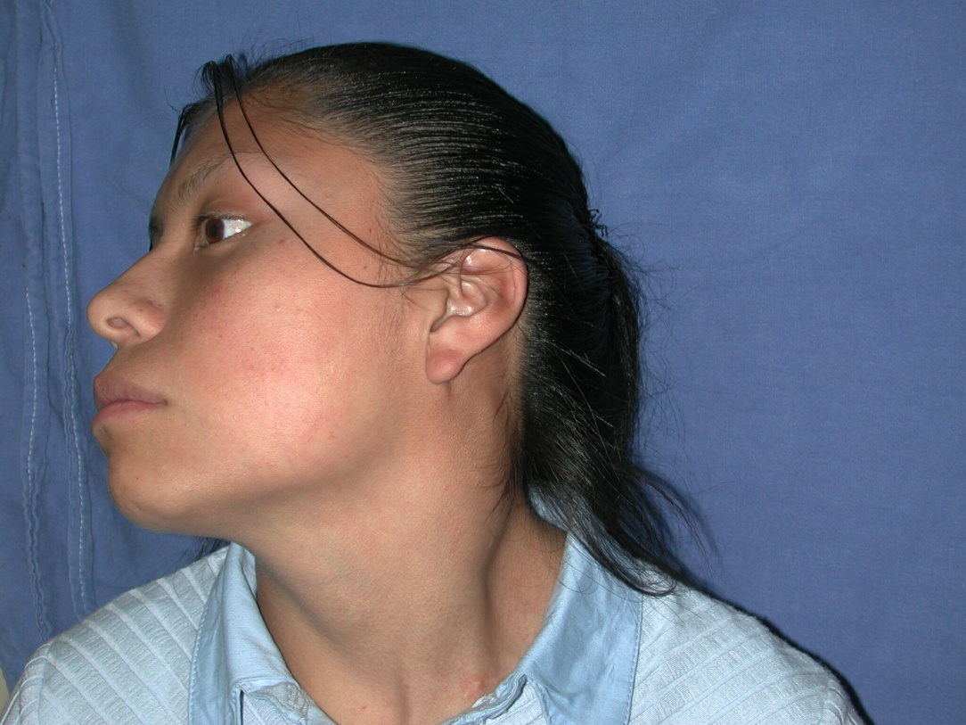
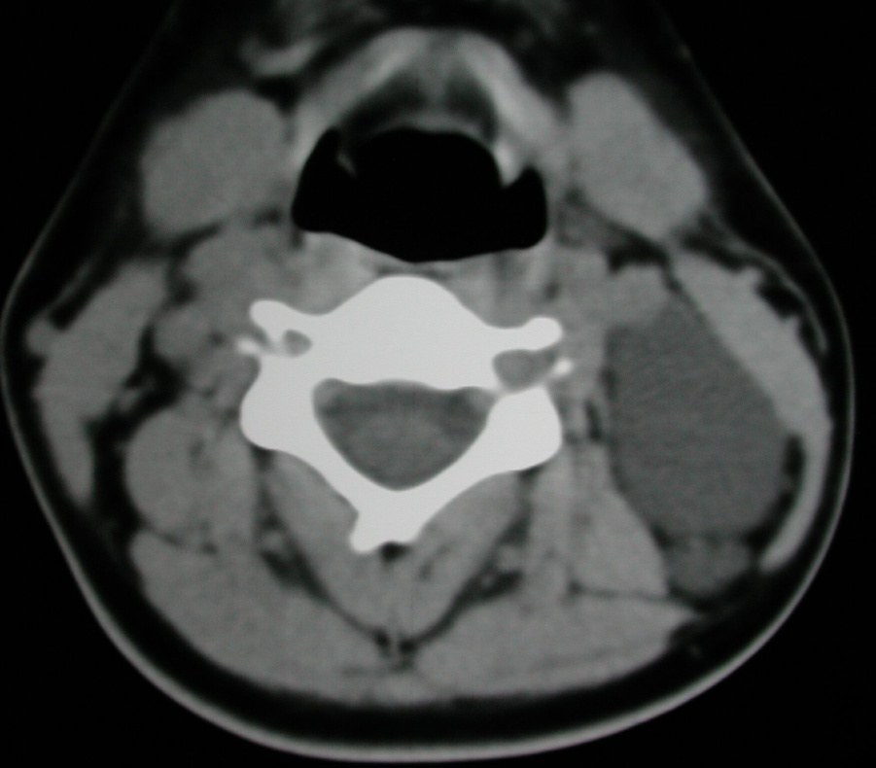
Anormalidades Congénitas y del desarrollo.
Hemangioma
Linfangioma
Laringocele

Slide 11
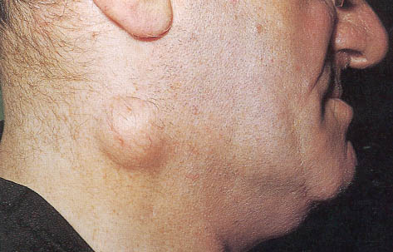
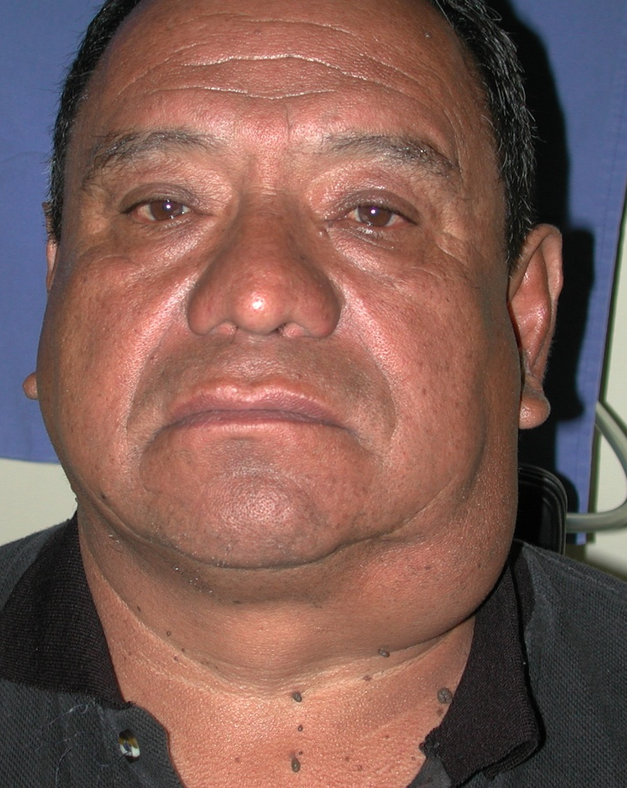
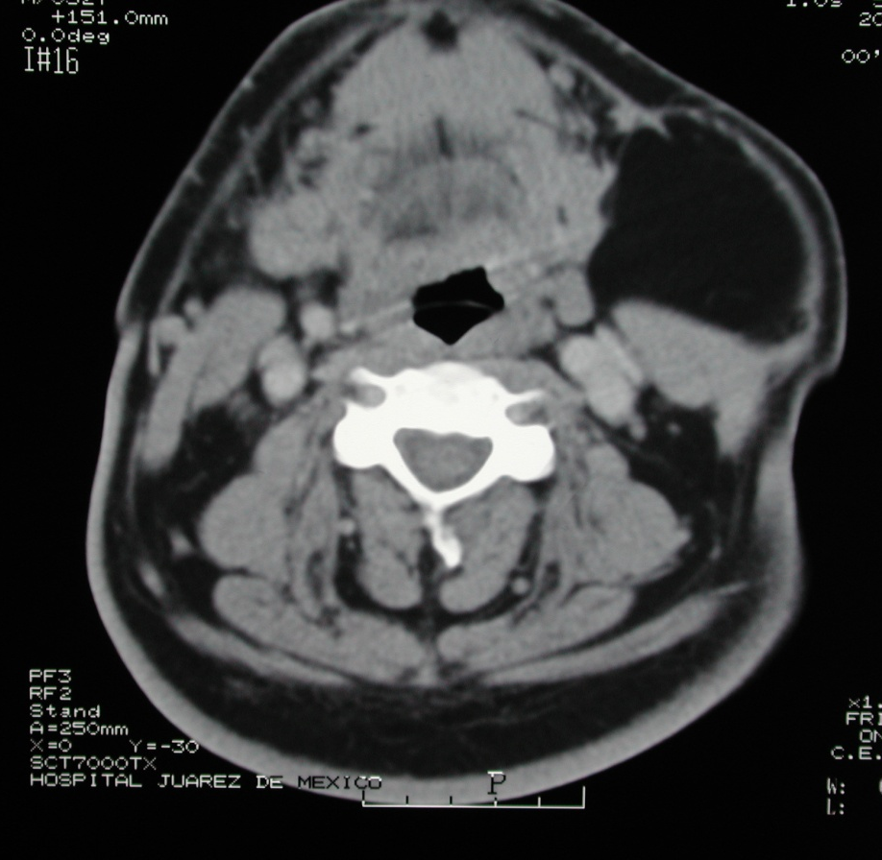
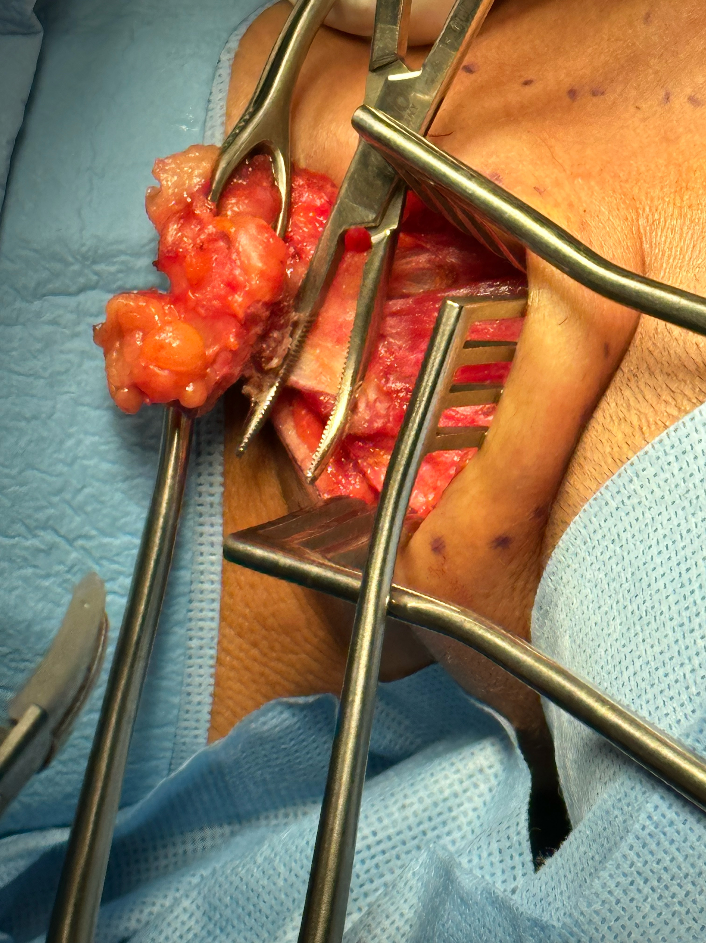
Piel y tejido celular subcutáneo
Quiste sebáceo.
Quiste epidermoide y dermoide.
Lipoma.

Slide 12
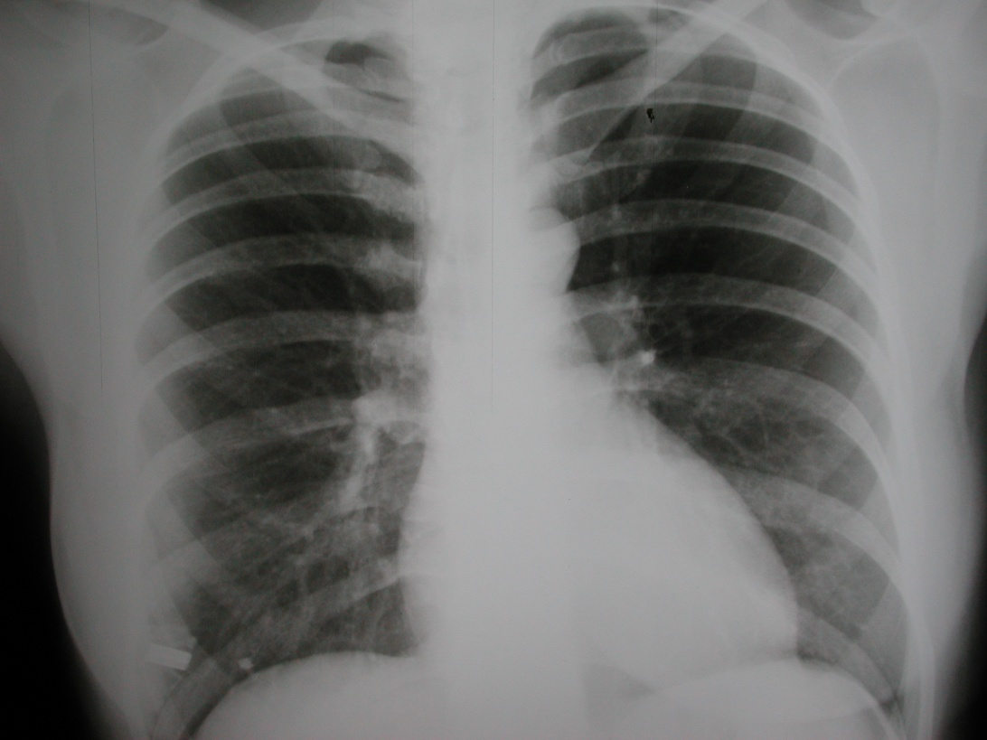
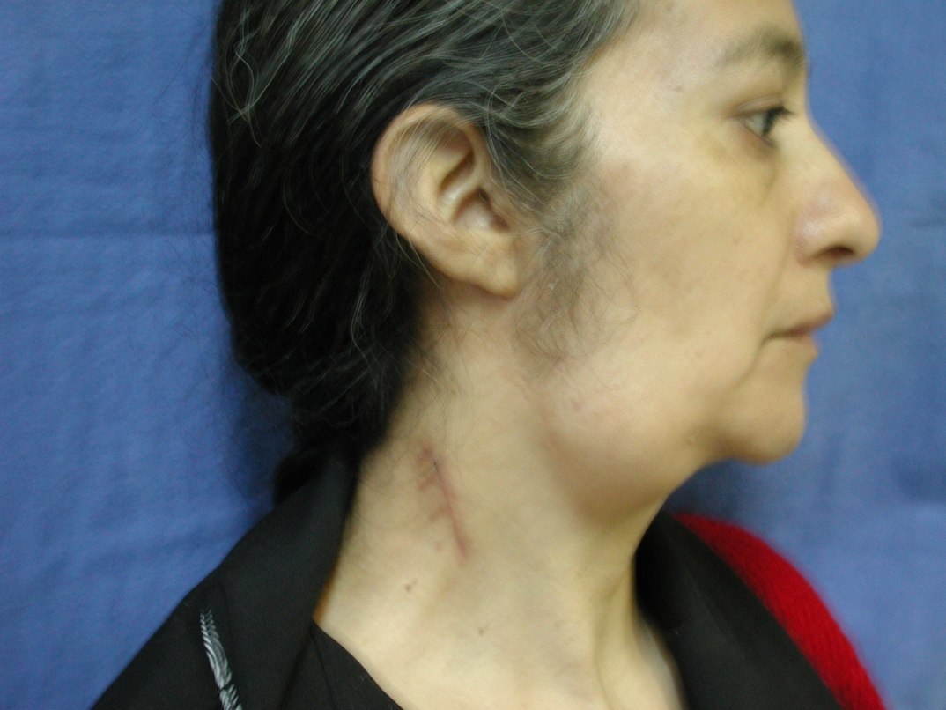
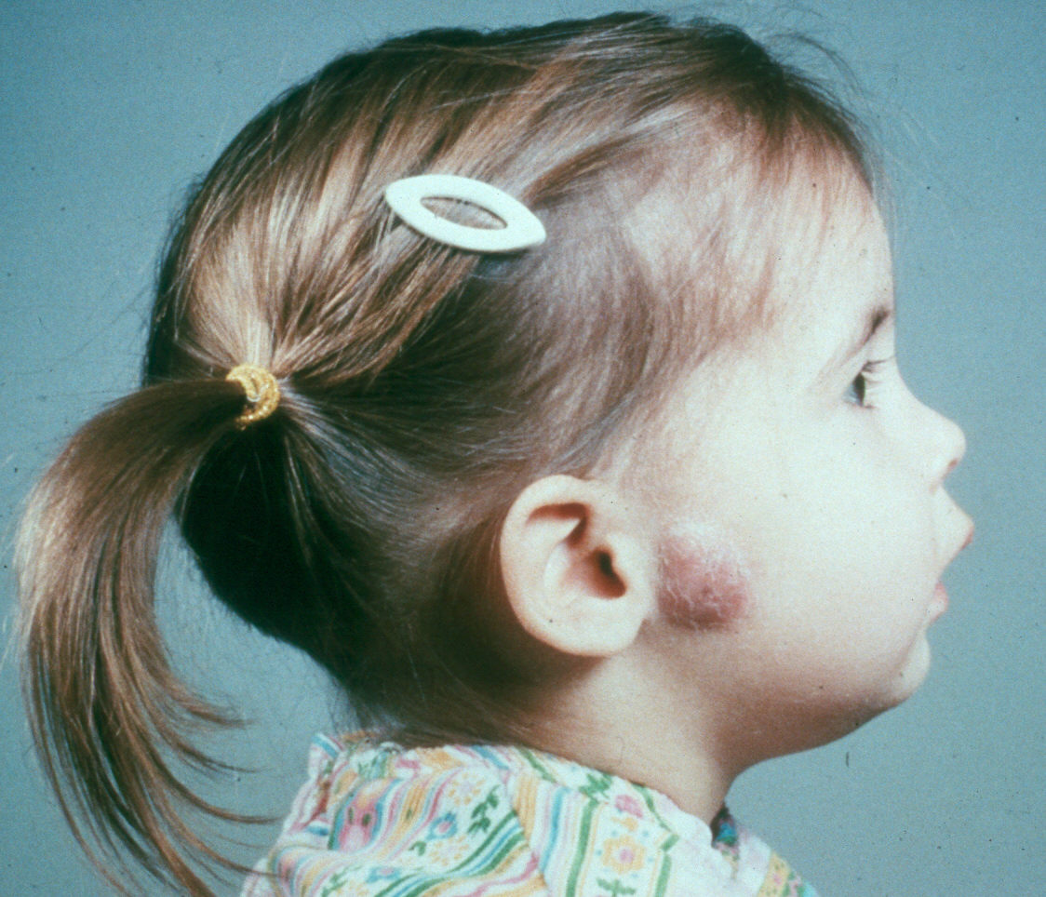
2. Lesiones Infecciosas o inflamatorias
Adenopatias:
Virales: Epstein Barr, HIV.
Bacterianas: Estafilococo, Tb, brucela y rasguño de gato.
Protozoarios: Toxoplasma y leishmania.
Micosis: Histoplasmosis y blastomicosis.
Granulomatosas: Sarcoidosis, reacción a cuerpo extraño.
Neoplásicas: Linfoma y metástasis.

Slide 13
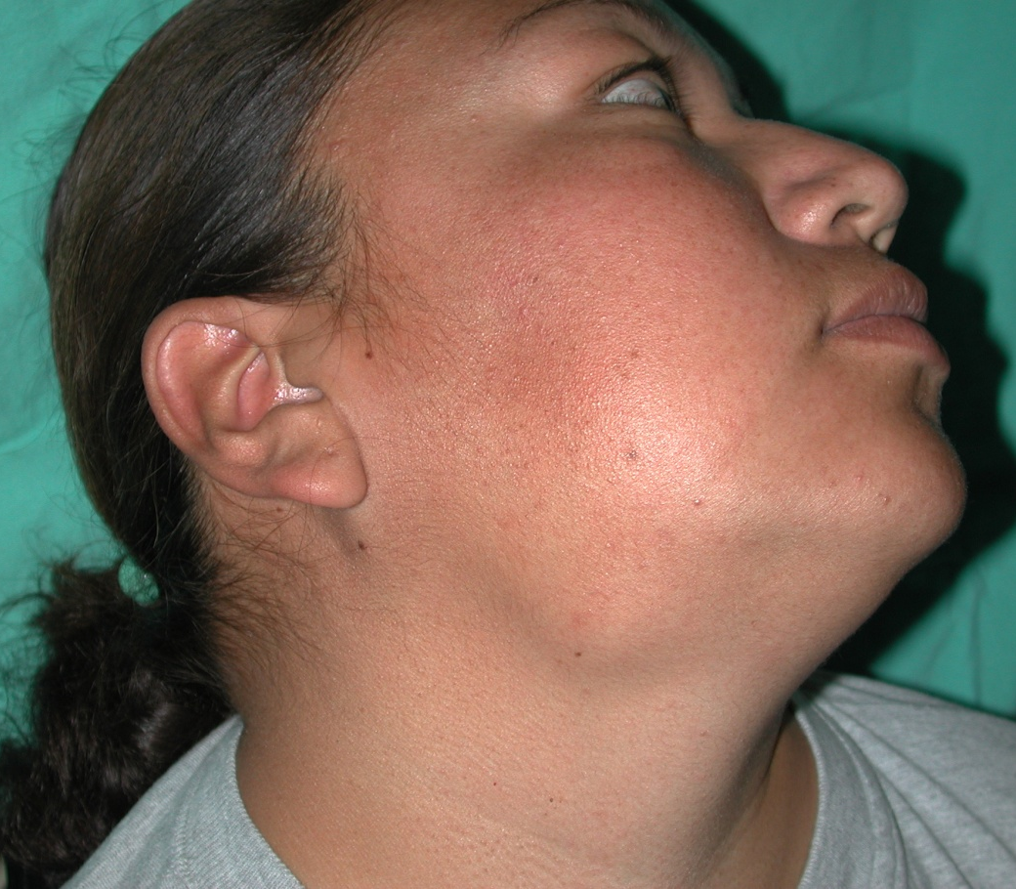
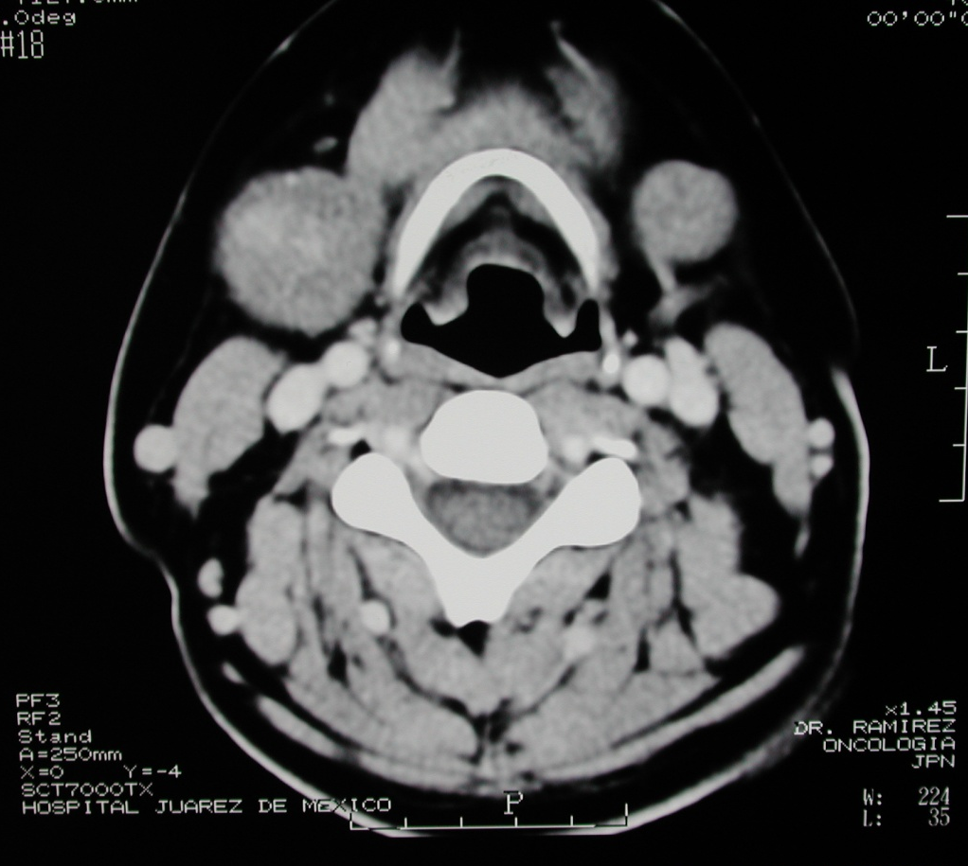
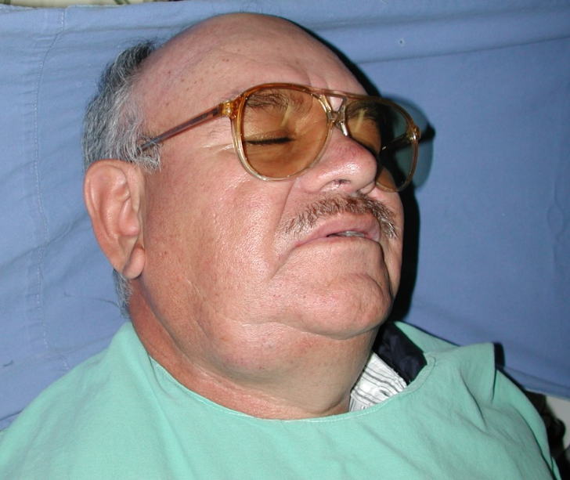
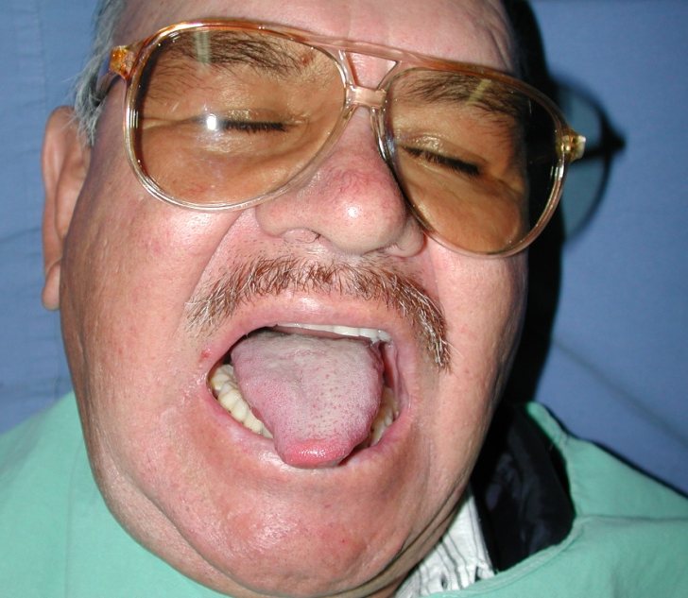
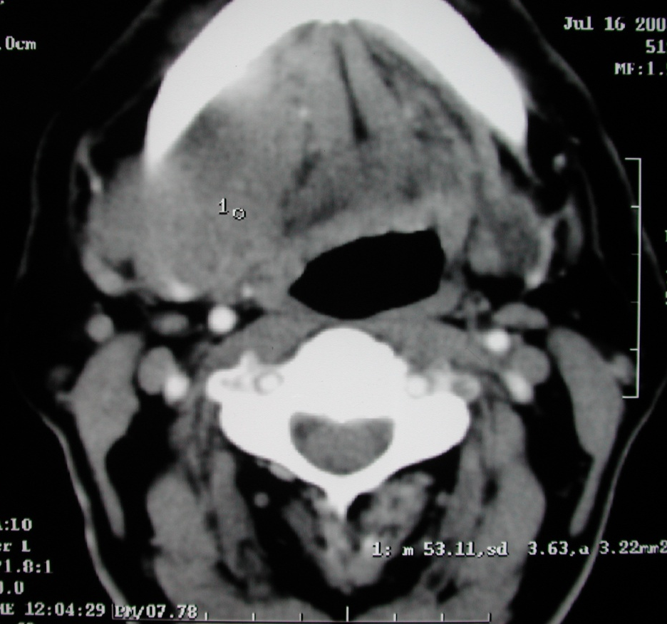
Glándulas salivales
Sialoadenitis.
Sialolitiasis.
Quistes.
Sx Sjögren.
Neoplasias

Slide 14
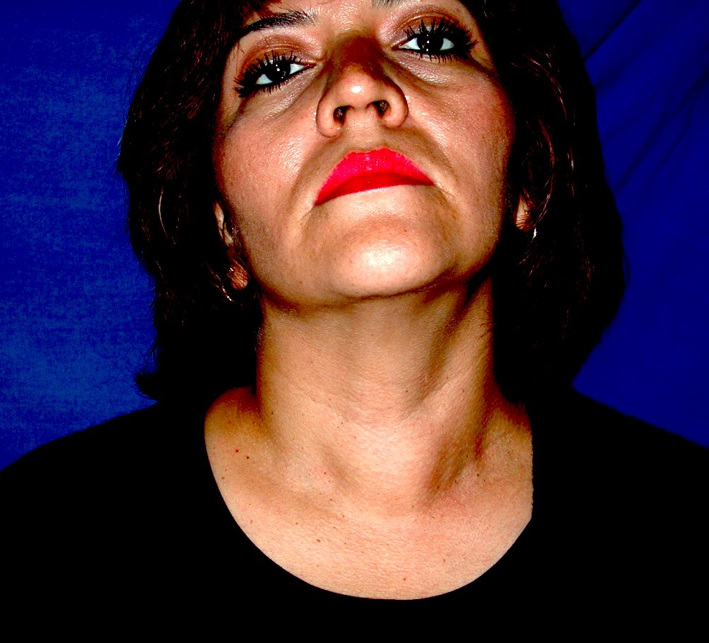
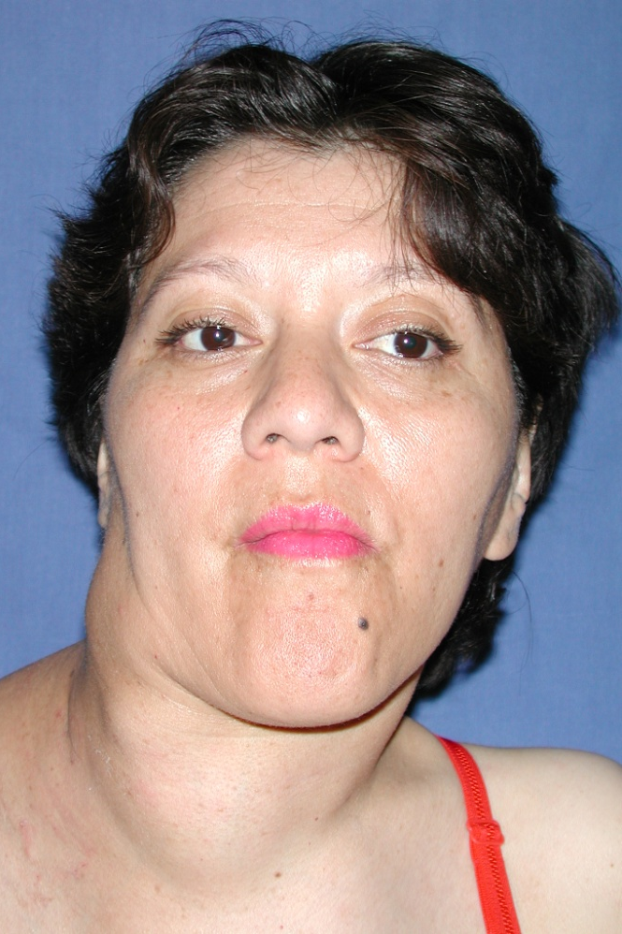
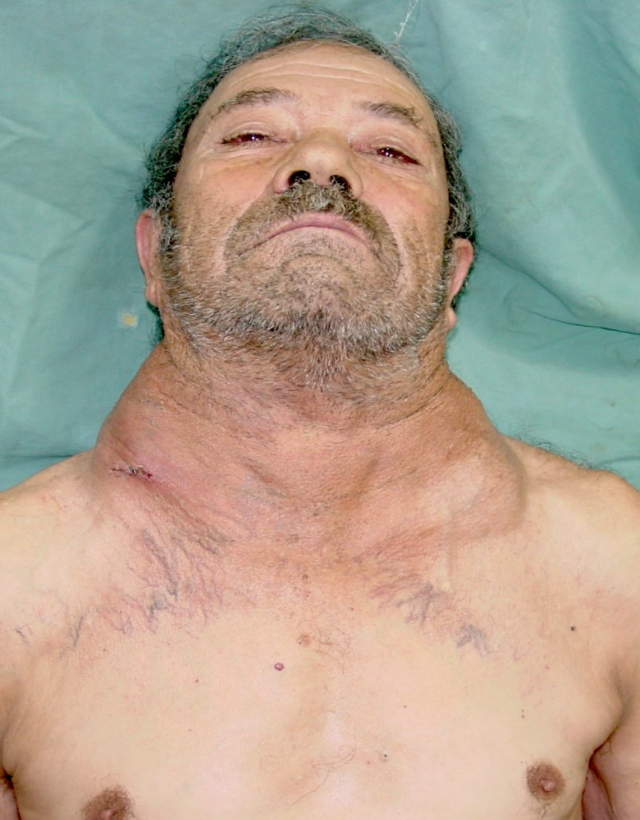
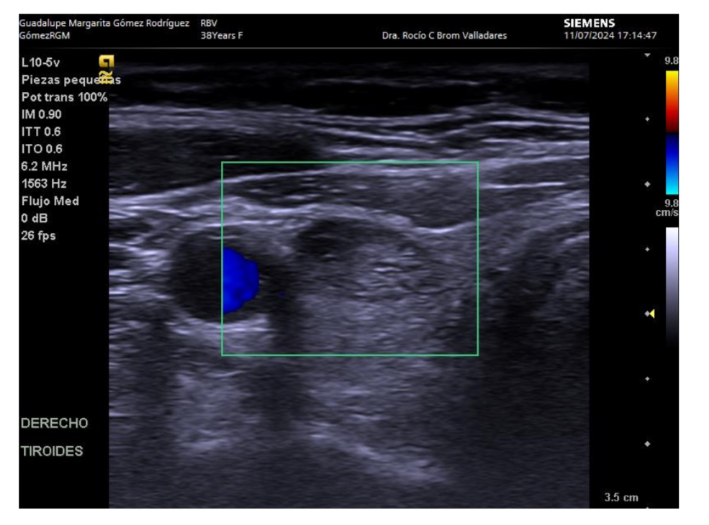
Tiroides
Ectopias.
Quistes.
Bocio.
Procesos inflamatorios.
Neoplasias

Slide 15
Consideraciones Importantes:
Edad del paciente:
Pediátrica (0 – 15 años): 90% benignas.
Adultos jóvenes (16 – 40 años): similar a pediátrica.
Adultos mayores (>40 años): “regla de los 80s”.
Localización:
Masas congénitas: consistentes en localización.
Masas metastásicas: la clave esta en la ubicación del primario

Slide 16
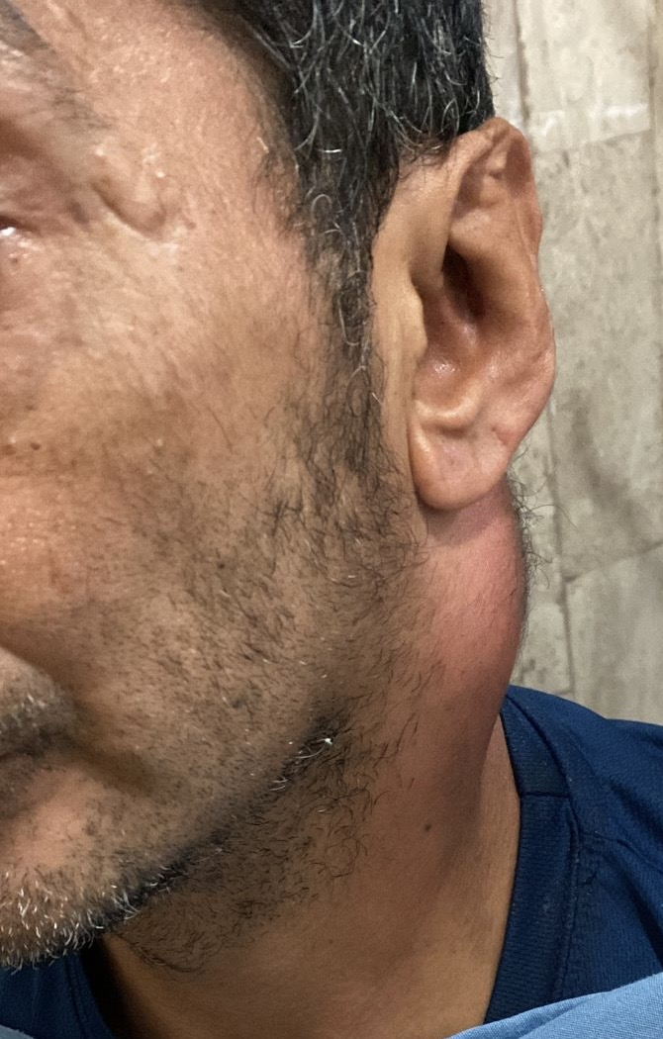
Abordaje inicial de
masas en cuello
Sospecha de infección:
Calor, rubor o cambios trópicos de la piel.
Antibiótico terapia empírica por 2 semanas y AINES.
Proscritos los esteroides.
Vigilancia estrecha del paciente.

Slide 17
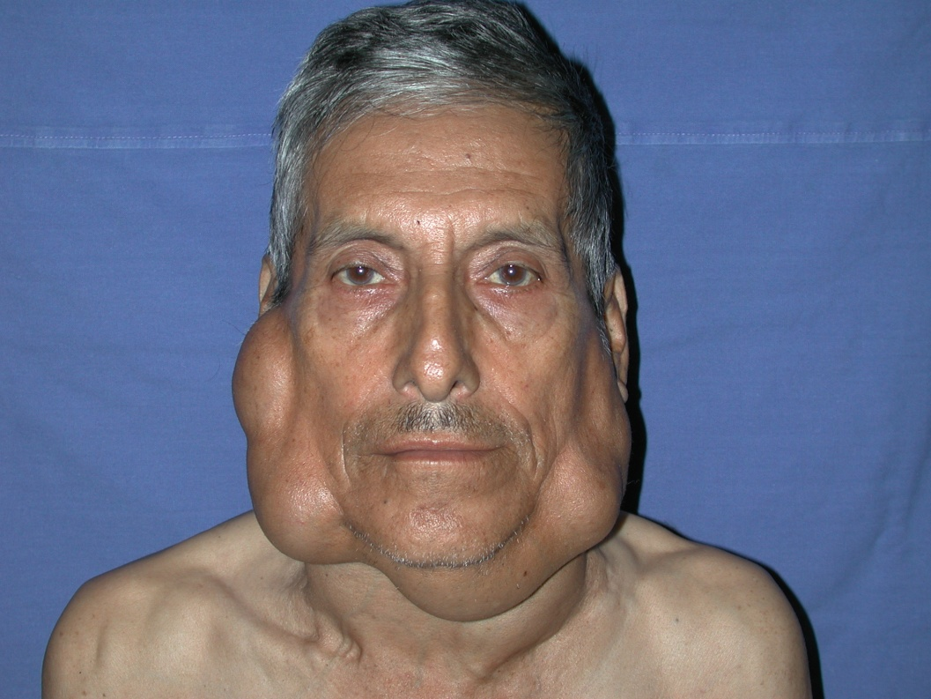
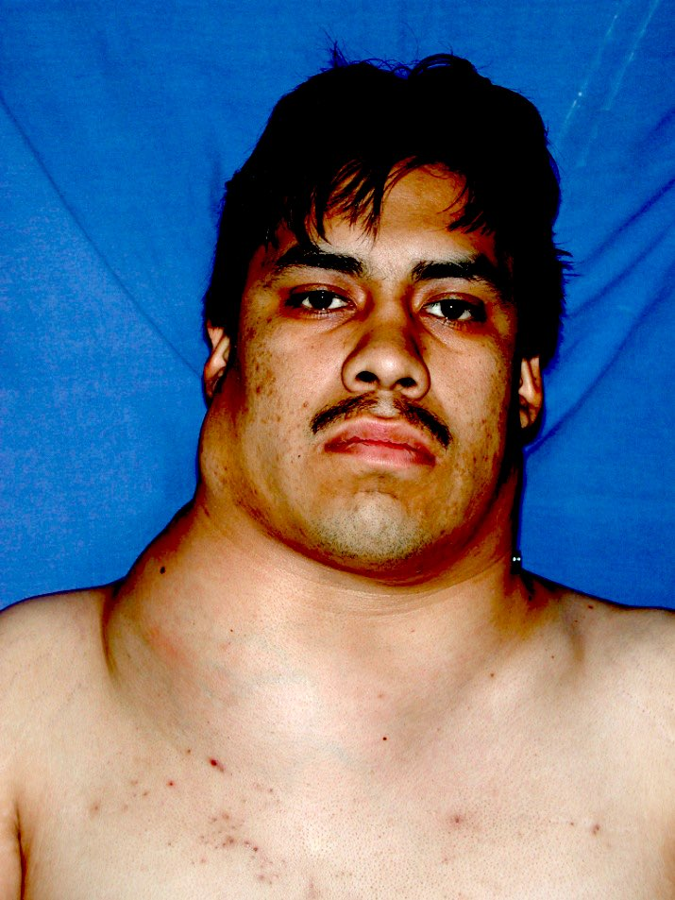
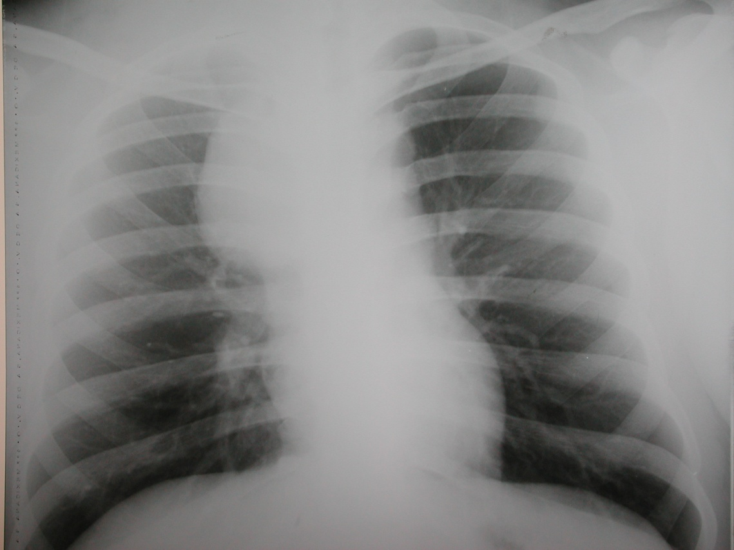
3. Lesiones neoplásicas.
Tumor más común metastásico a los ganglios del cuello es el Carcinoma epidermoide.
Tumor primario más común del Cuello es el Linfoma
En adultos de mas de 40 años toda masa se debe considerar maligna.

Slide 18
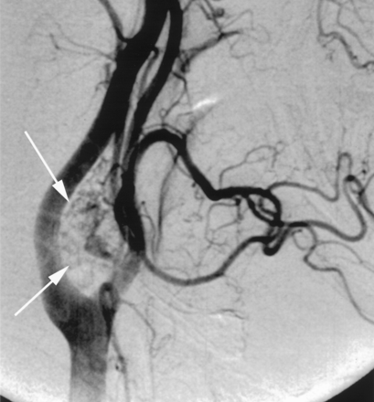
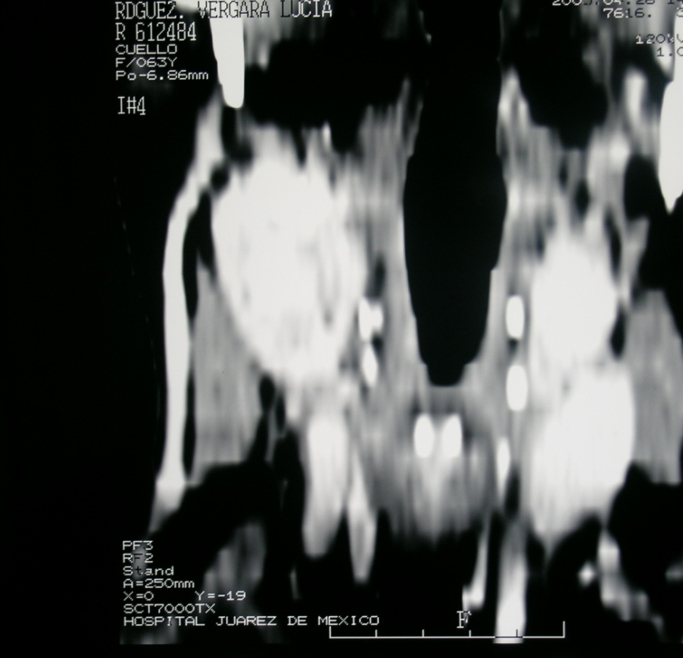
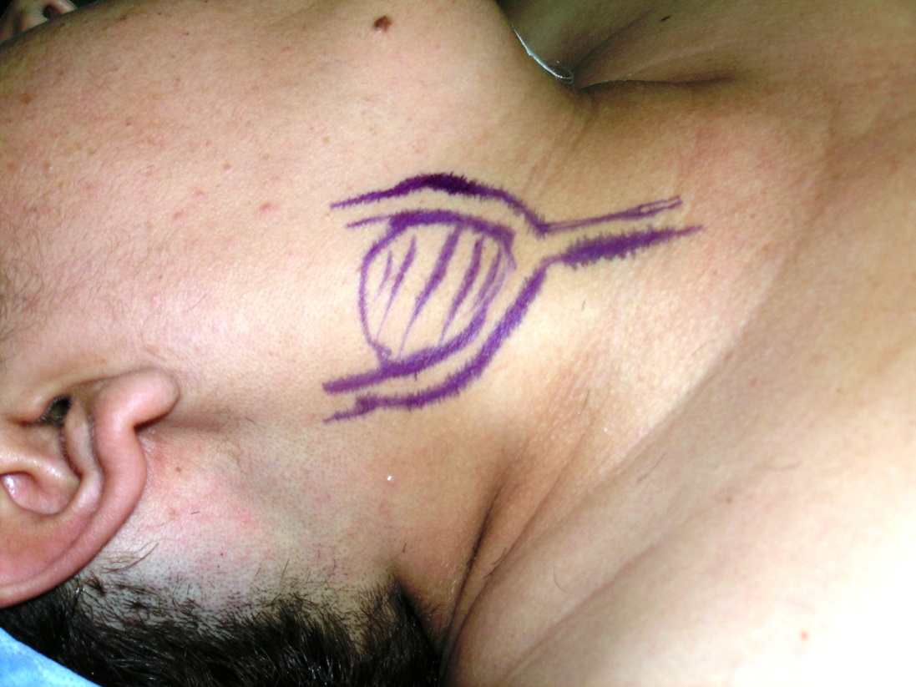
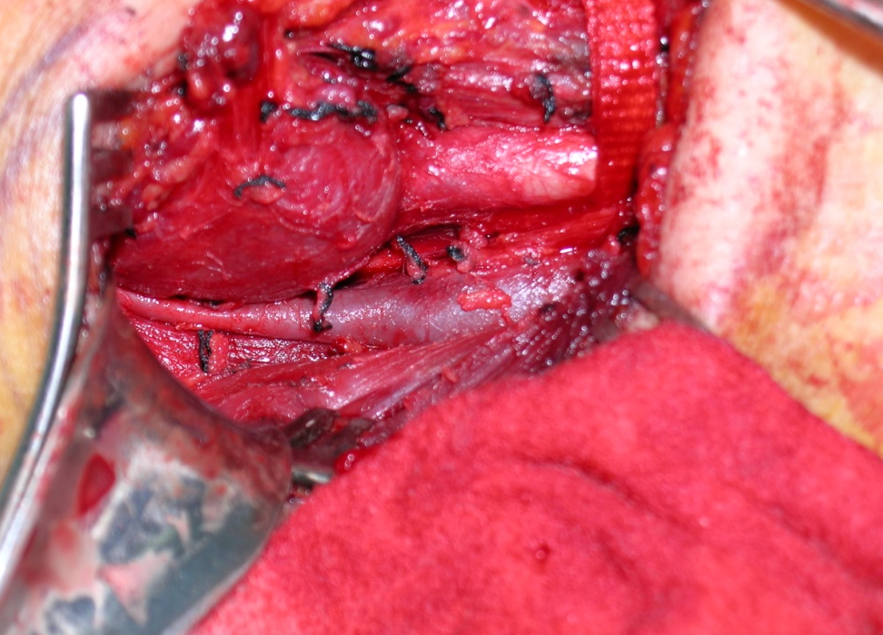
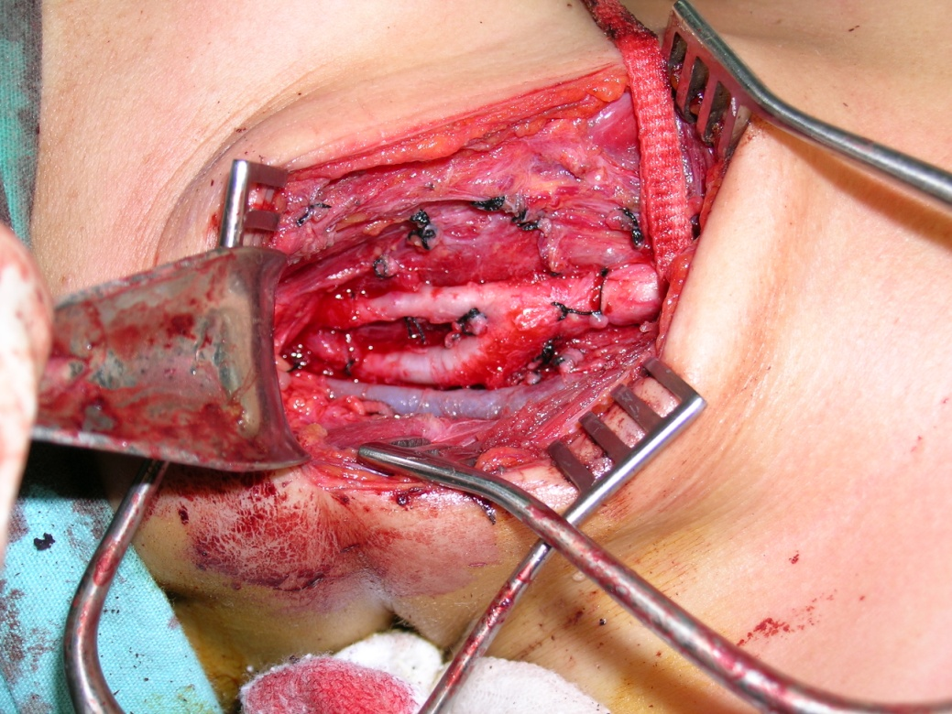
Vaina Carotídea
Aneurismas.
Paragangliomas carotídeo y vagal.
Neurogénicos

Slide 19
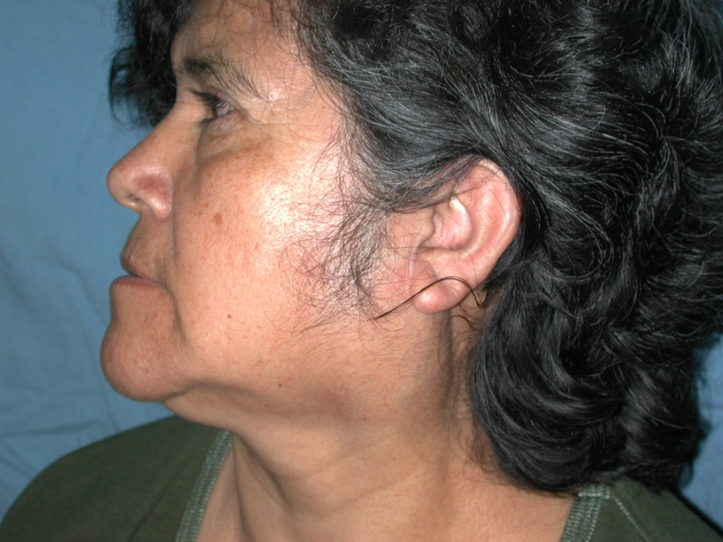
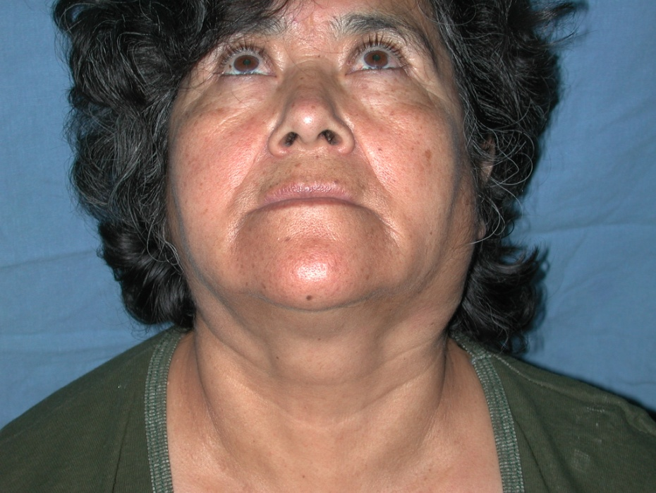
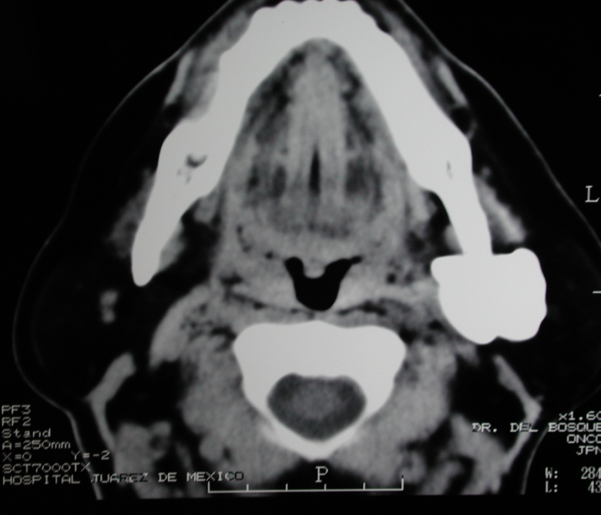
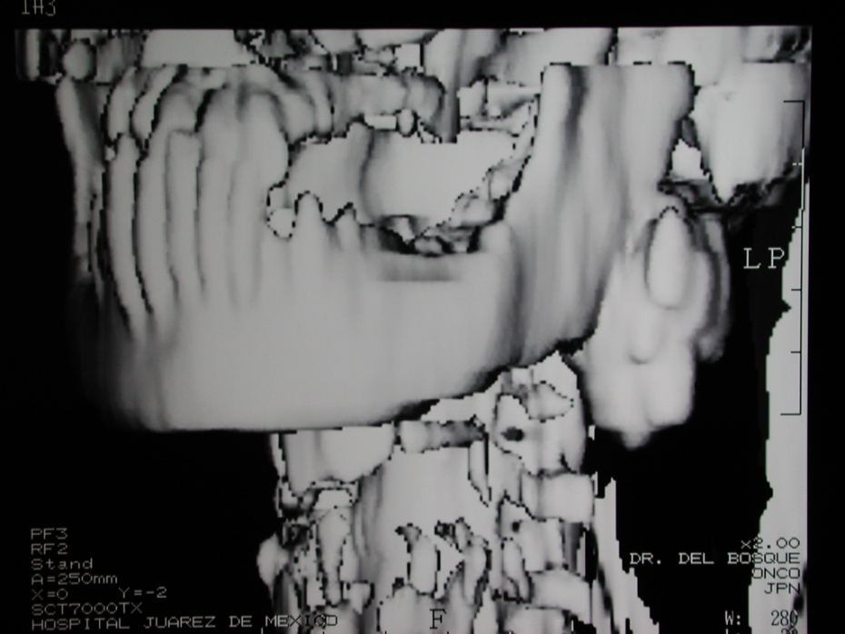
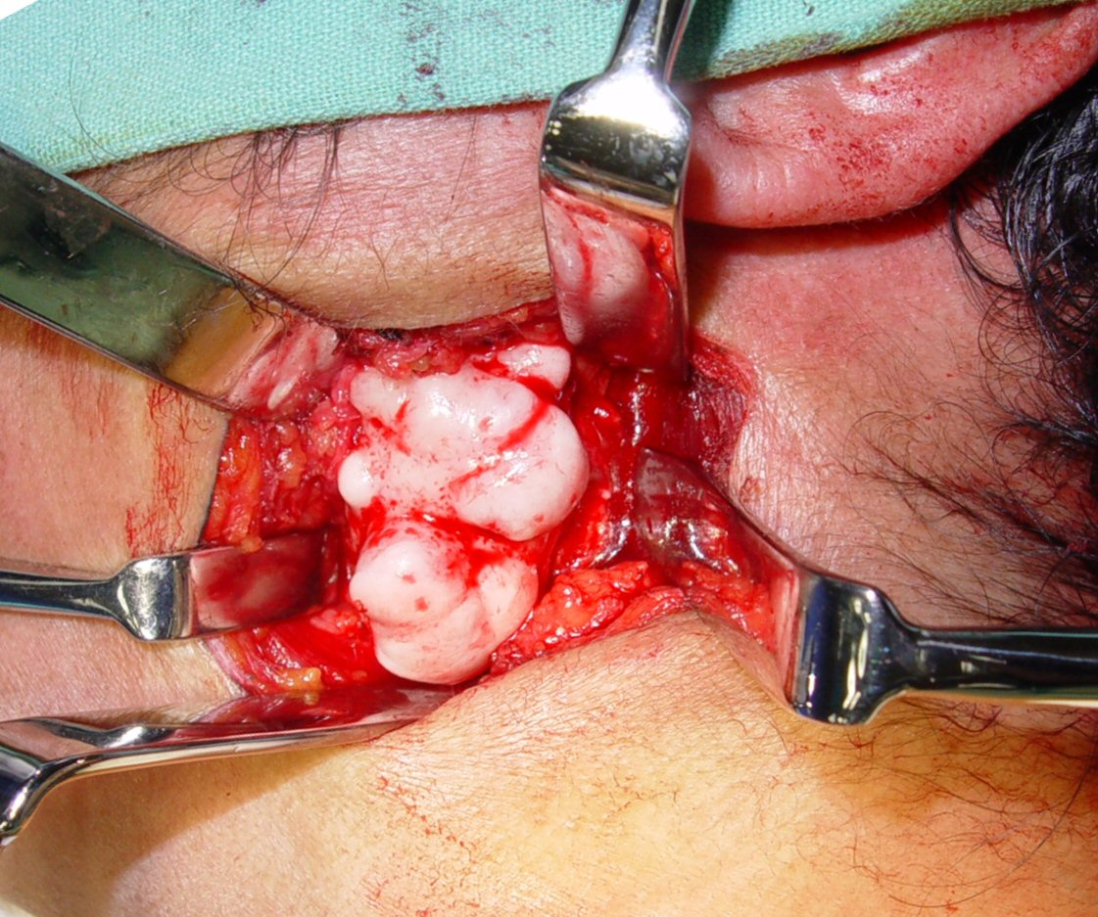
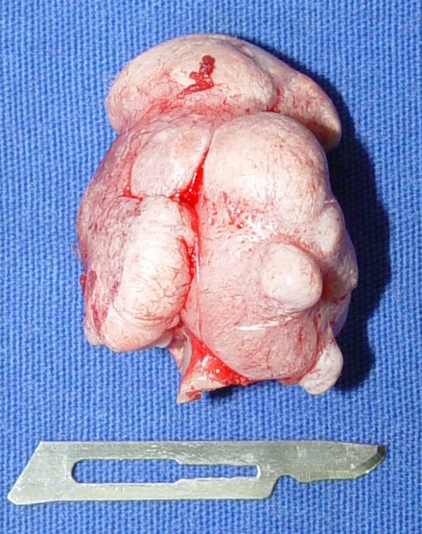
Tumores Oseos:

Slide 20
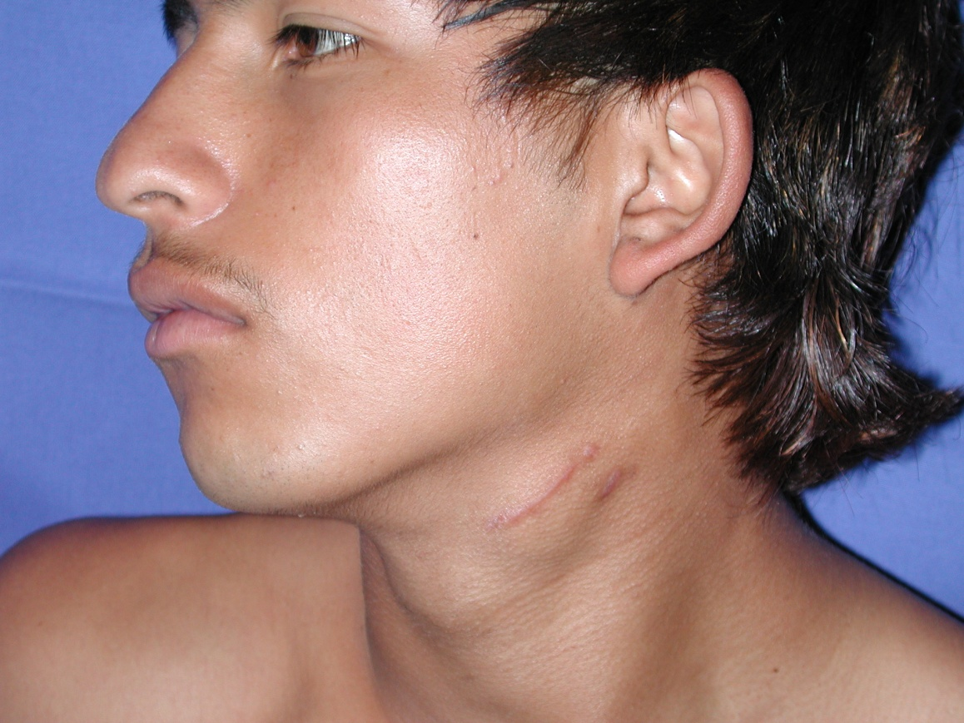
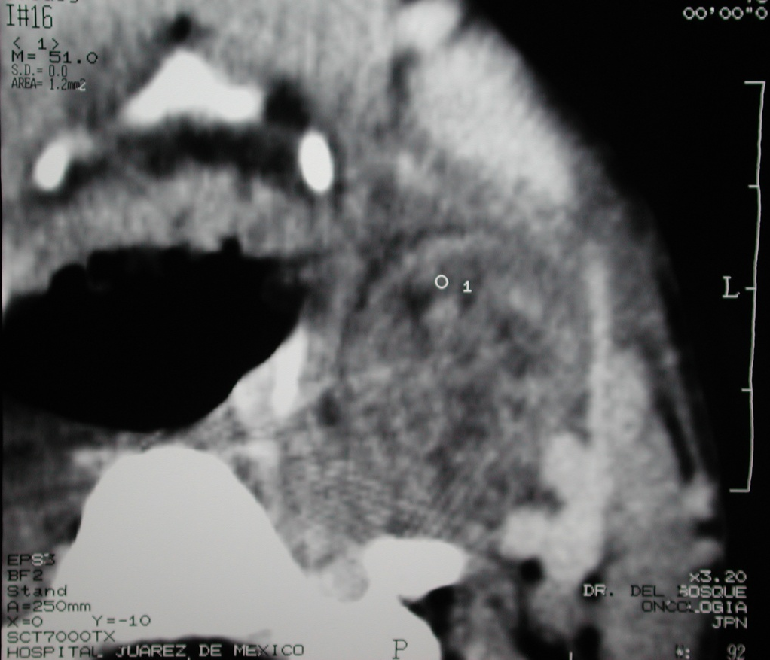
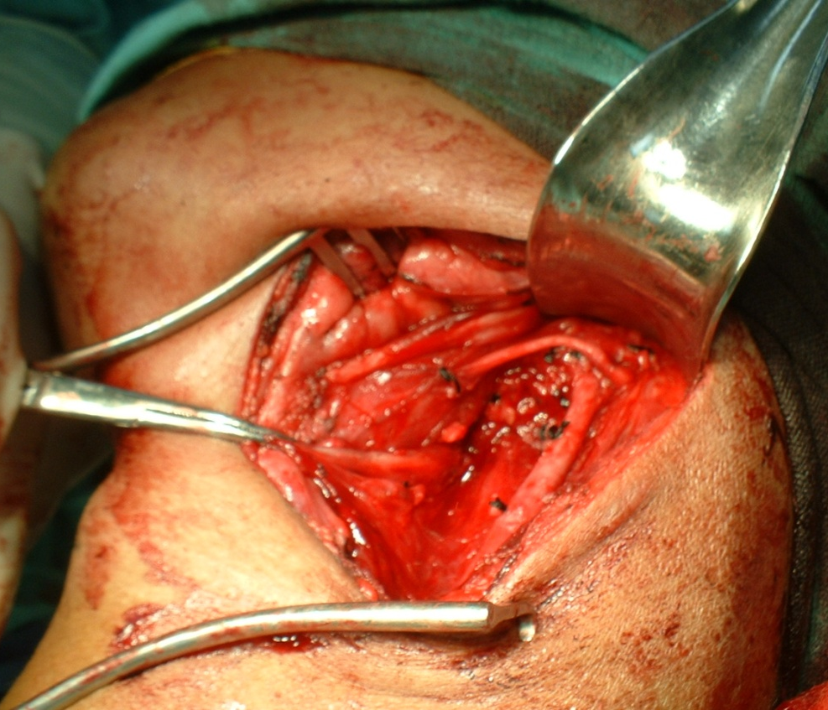
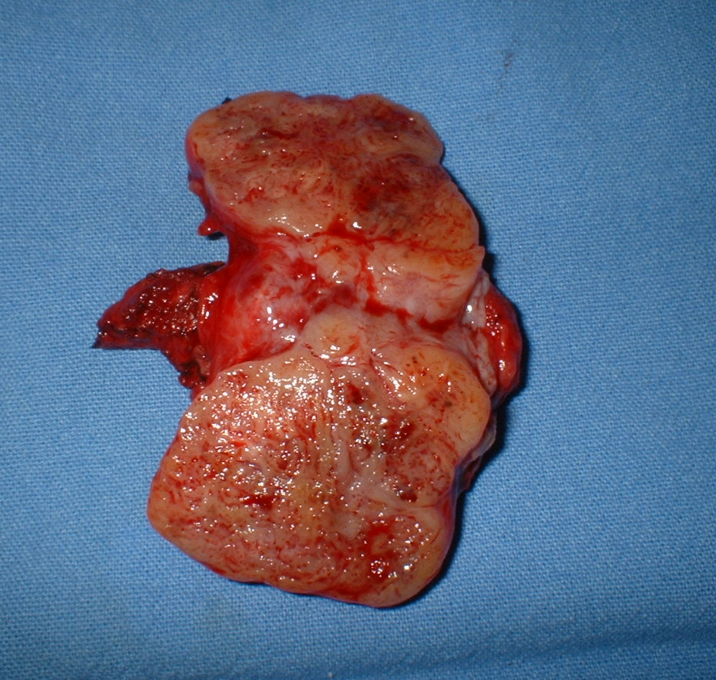
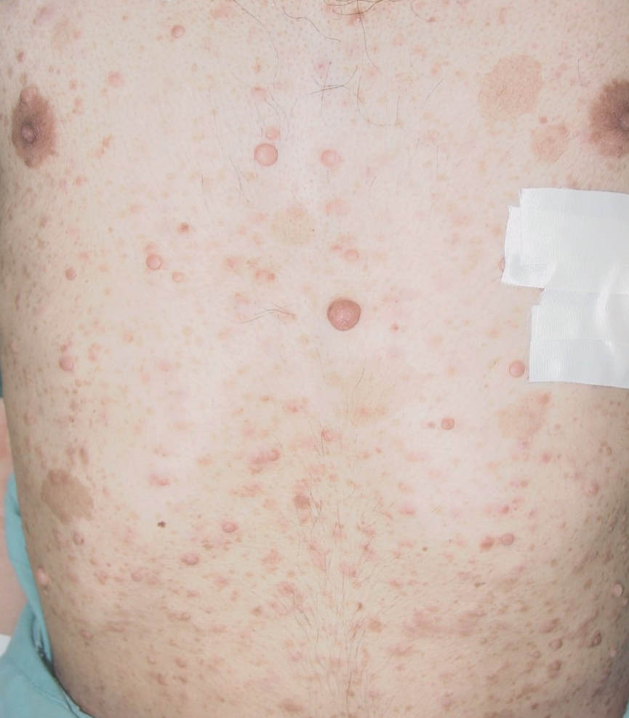
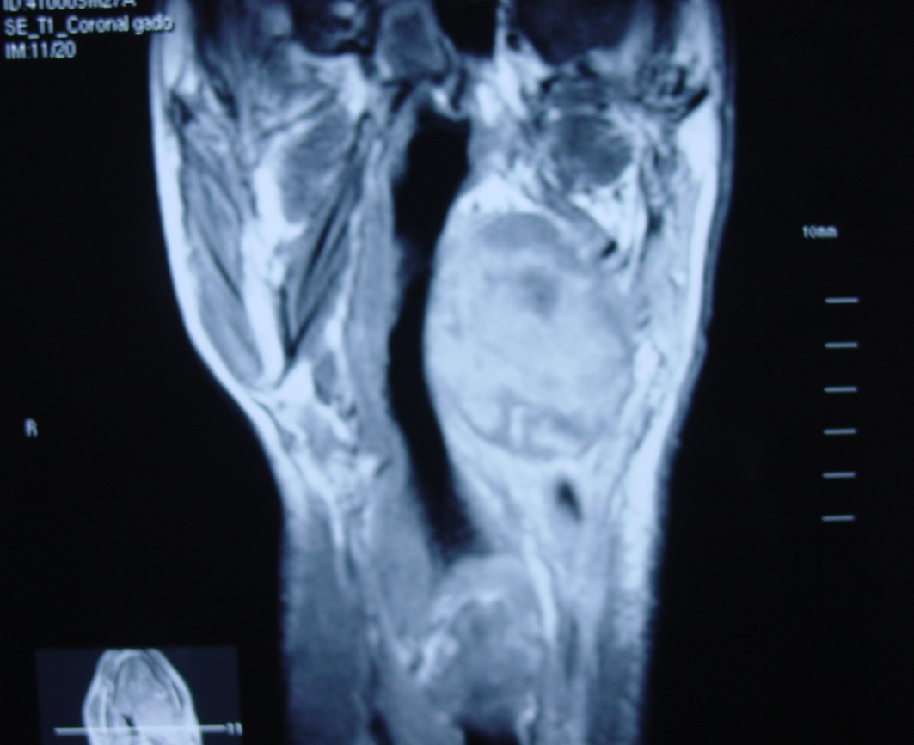
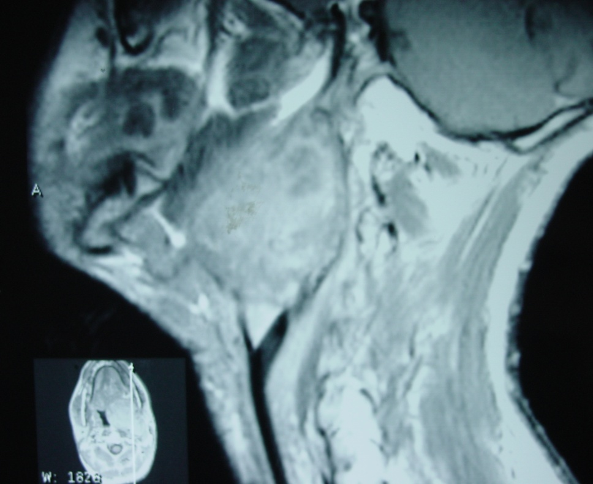

Tumores neurogénicos:

Slide 21



Pseudotumores:

Slide 22
Conclusiones:
Diagnóstico diferencial extenso.
Importante la edad del paciente.
Historia clínica y exploración cuidadosas.
Posibilidad de malignidad en cualquier grupo de edad.
Vigilancia y abordaje estrechos para obtener buenos resultados

Slide 23

GRACIAS
dr_leonardopadilla@hotmail.com

